Slide 1
Messe du 23 juillet 2023
16° dimanche du temps ordinaire
Année A

Slide 2
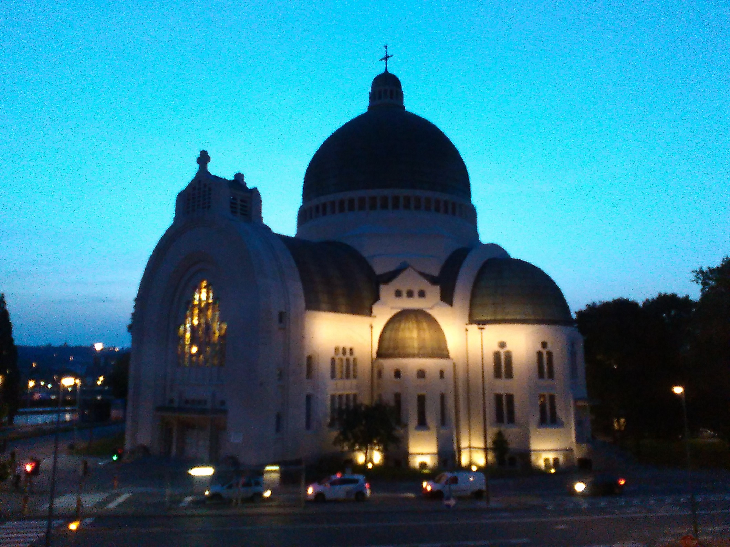

Slide 3
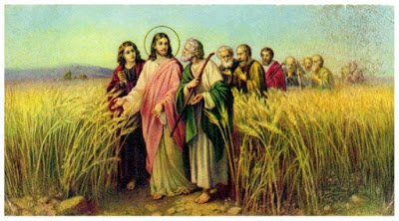

Slide 4
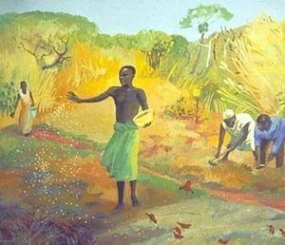

Slide 5
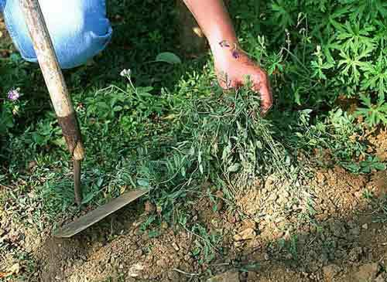

Slide 6
ÉCOUTE LA VOIX DU SEIGNEUR
1. Écoute la voix du Seigneur, Prête l'oreille de ton cœur. Qui que tu sois ton Dieu t'appelle, Qui que tu sois, Il est ton Père
REFRAIN
Toi qui aimes la vie,
O Toi qui veux le bonheur, Réponds en fidèle ouvrier
de sa très douce volonté. Réponds en fidèle ouvrier
de l'Évangile et de sa Paix.
2. Écoute la voix du Seigneur, Prête l'oreille de ton cœur. Tu entendras que Dieu fait grâce, Tu entendras l'Esprit d'audace.

Slide 7
REFRAIN
Toi qui aimes la vie,
O Toi qui veux le bonheur, Réponds en fidèle ouvrier
de sa très douce volonté. Réponds en fidèle ouvrier
de l'Évangile et de sa Paix.
3- Écoute la voix du Seigneur, Prête l'oreille de ton cœur. Tu entendras crier les pauvres, Tu entendras gémir ce monde.
4. Écoute la voix du Seigneur, Prête l'oreille de ton cœur. Tu entendras grandir l'Eglise, Tu entendras sa paix promise.

Slide 8
REFRAIN
Toi qui aimes la vie,
O Toi qui veux le bonheur, Réponds en fidèle ouvrier
de sa très douce volonté. Réponds en fidèle ouvrier
de l'Évangile et de sa Paix.
5. Écoute la voix du Seigneur Prête l'oreille de ton cœur. Qui que tu sois, fais-toi violence, Qui que tu sois, rejoins ton frère.

Slide 9
REFRAIN
Toi qui aimes la vie,
O Toi qui veux le bonheur, Réponds en fidèle ouvrier
de sa très douce volonté. Réponds en fidèle ouvrier
de l'Évangile et de sa Paix.

Slide 11
MESSE « A TOI, DIEU, LA LOUANGE » (AL 201)
Kyrie.
Seigneur, prends pitié.
Seigneur, prends pitié.
Ô Christ, prends pitié.
Ô Christ, prends pitié.
Seigneur, prends pitié.
Seigneur, prends pitié.

Slide 13
MESSE « A TOI, DIEU, LA LOUANGE (AL 201)
Gloria
Gloire à Dieu, paix aux hommes,
joie du ciel sur la terre !
Gloire à Dieu, paix aux hommes,
joie du ciel sur la terre !
Nous te louons, nous te bénissons,
nous t’adorons,
Nous te glorifions, nous te rendons grâce,
Pour ton immense gloire,
Seigneur Dieu, Roi du ciel,
Dieu le Père tout-puissant.
Seigneur, Fils unique, Jésus Christ,
Seigneur Dieu, Agneau de Dieu,
Le Fils du Père ;
Toi qui enlèves le péché du monde,
Prends pitié de nous ;

Slide 14
Toi qui enlèves le péché du monde,
reçois notre prière;
Toi qui es assis à la droite du Père,
prends pitié de nous.
Car toi seul es saint,
Toi seul es Seigneur,
Toi seul es le Très-Haut : Jésus-Christ,
avec le Saint-Esprit
dans la gloire de Dieu le Père.
Amen.
Refrain
Gloire à Dieu, paix aux hommes,
joie du ciel sur la terre !
Gloire à Dieu, paix aux hommes,
joie du ciel sur la terre !

Slide 16
Psaume 85.
TOI QUI ES BON ET QUI PARDONNES,
ÉCOUTE MA PRIÈRE, SEIGNEUR.
1. Toi qui es bon et qui pardonnes,
plein d’amour pour tous ceux qui t’appellent,
écoute ma prière, Seigneur,
entends ma voix qui te supplie.
2. Toutes les nations, que tu as faites,
viendront se prosterner devant toi,
car tu es grand et tu fais des merveilles,
toi, Dieu, le seul.
3. Toi, Seigneur, Dieu de tendresse
et de pitié, lent à la colère,
plein d’amour et de vérité!
Regarde vers moi, prends pitié de moi.

Slide 18
Alléluia 8 (Cathédrale)

Slide 20
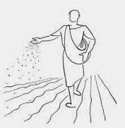

Slide 21
« SYMBOLE DES APÔTRES »
Je crois en Dieu, le Père tout-puissant,
Créateur du ciel et de la terre.
Et en Jésus Christ, son fils unique,
notre Seigneur,
qui a été conçu du Saint Esprit,
est né de la Vierge Marie,
a souffert sous Ponce Pilate,
a été crucifié, est mort et a été enseveli,
est descendu aux enfers,
le troisième jour est ressuscité des morts,
est monté aux cieux,
est assis à la droite de Dieu
le Père tout-puissant,
d’où il viendra juger les vivants et les morts.
Je crois en l’Esprit Saint,
à la sainte Église catholique,
à la communion des saints,
à la rémission des péchés,
à la résurrection de la chair,
à la vie éternelle.
Amen

Slide 23
INTENTIONS
Ô Seigneur,
dans mon cœur, je t’écoute,
Ta parole est une lampe sur ma route

Slide 25
Humblement, vous venons à Toi
Communauté de l'Emmanuel (D. Sheridan) - N° 24-03
Humblement, nous venons à toi,
Nous t'offrons nos vies.
Que nos cœurs
s'unissent à ta croix.
Par ce don, tu nous guéris.
1. Voici offerts
Ce pain, ce vin.
Transforme-les, Dieu d'amour,
Pour que nous vivions.

Slide 26
Humblement, nous venons à toi,
Nous t'offrons nos vies.
Que nos cœurs
s'unissent à ta croix.
Par ce don, tu nous guéris.
2. Accueille-nous,
Pauvres et petits.
Transforme-nous, Dieu d'amour,
Pour que nous vivions.
Humblement, nous venons à toi,
Nous t'offrons nos vies.
Que nos cœurs
s'unissent à ta croix.
Par ce don, tu nous guéris.

Slide 28
SAINT, LE DIEU DE L’UNIVERS (C178)
Saint est le Seigneur,
le Dieu de l’univers,
Hosanna au plus haut des cieux ! Hosanna au plus haut des cieux !
Le ciel et la terre sont remplis
de ta gloire,
Hosanna au plus haut des cieux ! Hosanna au plus haut des cieux !
Qu’il soit béni au nom du Seigneur,
Celui qui est, qui était et qui vient.
Hosanna au plus haut des cieux ! Hosanna au plus haut des cieux !

Slide 30
TU AS CONNU LA MORT (C 89)
Tu as connu la mort,
tu es ressuscité,
et tu reviens encore,
pour nous sauver.
Viens Seigneur,
nous T’aimons,
viens Seigneur,
nous T’attendons.

Slide 32
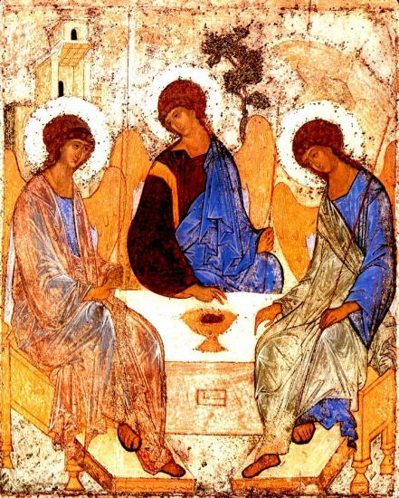

Slide 34
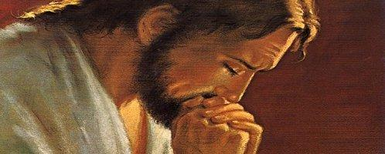

Slide 35
PRIÈRE POUR LA PAIX
Seigneur Jésus Christ, tu as dit à tes apôtres :
« Je vous laisse la paix, je vous donne ma paix » ,
ne regarde pas nos péchés
mais la foi de ton Église :
pour que ta volonté s’accomplisse,
donne-lui toujours cette paix,
et conduis-la vers l’unité parfaite,
Toi qui règnes pour les siècles des siècles.
Amen

Slide 36
MESSE A TOI, DIEU, LA LOUANGE
AGNUS DEI (AL 201)
1 et 2 : Agneau de Dieu,
Agneau de Dieu,
Toi qui enlèves le péché
du monde. Prends pitié de nous. 3. Agneau de Dieu
Agneau de Dieu,
Toi qui enlèves le péché
du monde. Donne-nous la Paix.

Slide 38
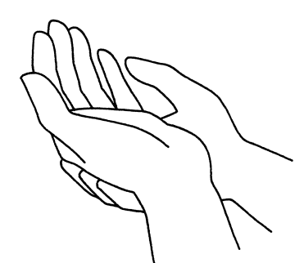
Nous demandons la grâce de l’Esprit Saint pour
faire grandir en nous la vie.

Slide 39
Parabole de l'ivraie et du bon grain :
« La patience
est la profondeur de l'amour »

Slide 41
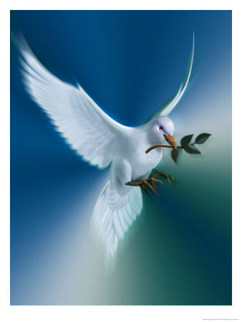

Slide 42
Le Seigneur nous a aimés D 108
1 - Le Seigneur nous a aimés
comme on n'a jamais aimé.
Il nous guide chaque jour
comme une étoile dans la nuit
Quand nous partageons le pain,
il nous donne son amour.
C'est le pain de l'amitié,
le pain de Dieu.
Refrain :
C'est mon corps :
prenez et mangez !
C'est mon sang : prenez et buvez !
Car je suis la vie et je suis l'amour,
O Seigneur,
emporte-nous dans ton amour !

Slide 43
2 - Le Seigneur nous a aimés
comme on n'a jamais aimé.
Pour les gens de son village,
c'est le fils du charpentier,
il travaille de ses mains
comme font tous ses amis :
il connaît le dur labeur
de chaque jour.
Refrain :
C'est mon corps :
prenez et mangez !
C'est mon sang : prenez et buvez !
Car je suis la vie et je suis l'amour,
O Seigneur,
emporte-nous dans ton amour !

Slide 44
3 - Le Seigneur nous a aimés
comme on n'a jamais aimé.
son amour était si grand
qu'il en mourut sur une croix
Son amour était si fort
qu'il triompha de la mort,
il sortit de son tombeau libre et vainqueur.
Refrain :
C'est mon corps :
prenez et mangez !
C'est mon sang : prenez et buvez !
Car je suis la vie et je suis l'amour,
O Seigneur,
emporte-nous dans ton amour !

Slide 45
4 - Le Seigneur nous a aimés
comme on n'a jamais aimé.
il rassemble tous les hommes
et les fait vivre de sa vie,
et tous les chrétiens du monde
sont les membres de son corps,
rien ne peut les séparer
de son amour.
Refrain :
C'est mon corps :
prenez et mangez !
C'est mon sang : prenez et buvez !
Car je suis la vie et je suis l'amour,
O Seigneur,
emporte-nous dans ton amour !

Slide 47
Dans le creux de nos mains
D 362
1.
Dans le creux de nos mains
où repose le pain,
Ton corps nous est donné,
Jésus ressuscité,
ton corps nous est donné,
Pain vivant partagé.
Refrain
Reste avec nous, Seigneur,
quand vient le soir.
Reste avec nous, Seigneur :
il se fait tard.

Slide 48
2.
Au repas de l´amour tu nous as invités ;
Nous t´avons reconnu,
Jésus ressuscité, nous t´avons reconnu,
Dieu présent, Dieu caché.
Refrain
Reste avec nous, Seigneur,
quand vient le soir.
Reste avec nous, Seigneur :
il se fait tard.

Slide 49
3.
Le Seigneur est vivant,
nous en sommes témoins ;
Il nous est apparu,
Jésus ressuscité,
il nous est apparu,
Nous venons l´annoncer.
Refrain
Reste avec nous, Seigneur,
quand vient le soir.
Reste avec nous, Seigneur :
il se fait tard.

Slide 50
4.
Notre amour est brûlant,
ton amour est présent ;
Ainsi que tu l´as dit,
Jésus ressuscité,
ainsi que tu l´as dit,
Tu nous donnes ta paix.
Refrain
Reste avec nous, Seigneur,
quand vient le soir.
Reste avec nous, Seigneur :
il se fait tard.

Slide 51
5.
Dans le fond de nos cœurs
où nous suit ton regard,
Nous voulons te parler,
Jésus ressuscité,
nous voulons te parler,
Te confier nos secrets.
Refrain
Reste avec nous, Seigneur,
quand vient le soir.
Reste avec nous, Seigneur :
il se fait tard.

Slide 52
6.
Pour ton corps crucifié,
pour ton sang répandu,
Pour le don de ta vie,
Jésus ressuscité,
pour le don de ta vie,
Nous voulons te chanter.
Refrain
Reste avec nous, Seigneur,
quand vient le soir.
Reste avec nous, Seigneur :
il se fait tard.

Slide 53
7.
Si un jour en nos vies
nous semblons t´oublier,
Redonne-nous le goût,
Jésus ressuscité,
redonne-nous le goût
De ton pain partagé.
Refrain
Reste avec nous, Seigneur,
quand vient le soir.
Reste avec nous, Seigneur :
il se fait tard.

Slide 55
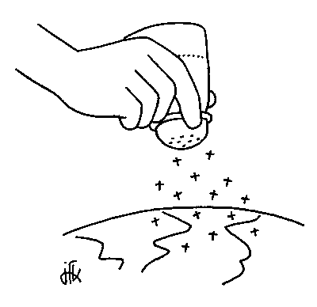

Slide 57
Que vive mon âme à Te louer Que vive mon âme à Te louer ! Tu as posé une lampe, une lumière sur ma route, Ta parole, Seigneur, Ta parole, Seigneur. 1 - Heureux ceux qui marchent dans tes voies,Seigneur ! De tout mon cœur, je veux garder ta parole ne me délaisse pas, Dieu de ma joie!

Slide 58
Que vive mon âme à Te louer ! Tu as posé une lampe, une lumière sur ma route, Ta parole, Seigneur, Ta parole, Seigneur. 2 - Heureux ceux qui veulent faire ta volonté, je cours sans peur sur la voie de tes préceptes et mes lèvres publient ta vérité

Slide 59
Que vive mon âme à Te louer ! Tu as posé une lampe, une lumière sur ma route, Ta parole, Seigneur, Ta parole, Seigneur. 3 - Heureux ceux qui suivent tes commandements ! Oui, plus que l'or, que l'or fin, j'aime ta loi plus douce que le miel est ta promesse.

Slide 60
Que vive mon âme à Te louer ! Tu as posé une lampe, une lumière sur ma route, Ta parole, Seigneur, Ta parole, Seigneur. 4 - Heureux ceux qui méditent sur la sagesse ! Vivifie moi, apprends- moi tes volontés dés l'aube, de ta joie, Tu m'as comblé.

Slide 61
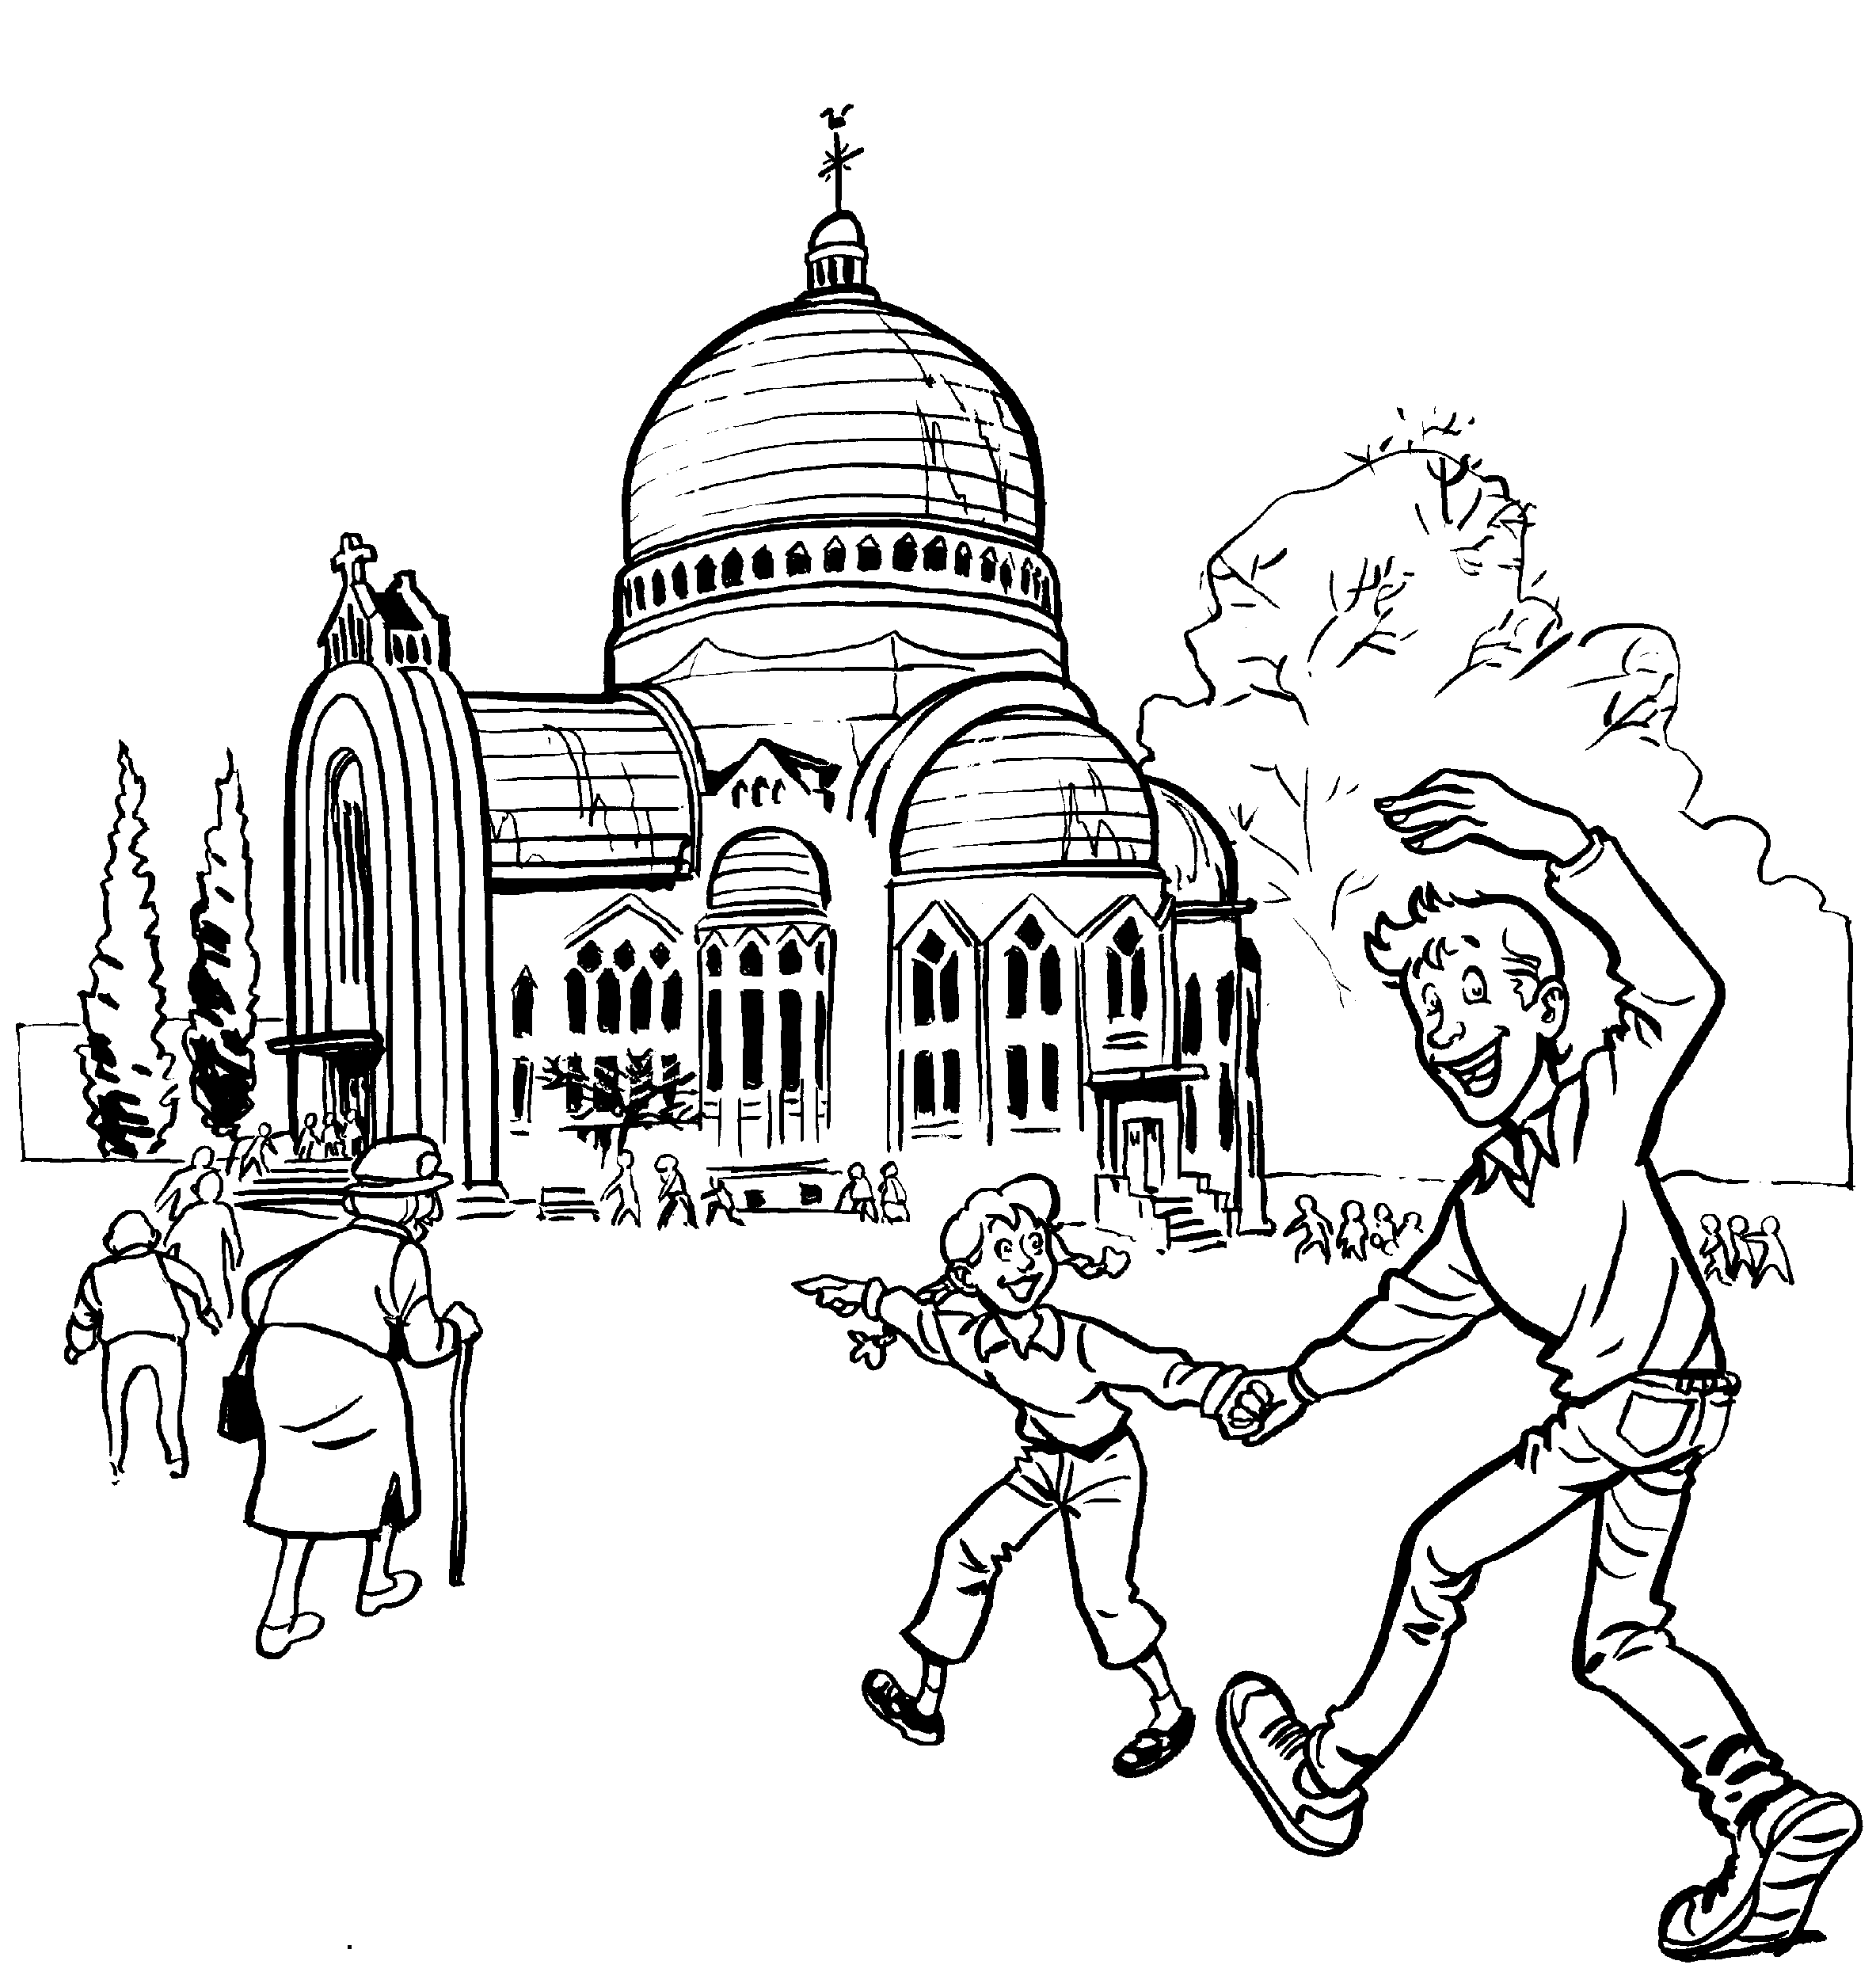
BON DIMANCHE À TOUS !
Les paroles des chants sont disponibles une semaine avant la messe sur notre site internet :
www.chorale-saint-vincent.be

